Slide 1

Master of Data
面向汽车行业的
数据开放区块链安全平台
Vehicle Industry Oriented
Blockchain Based
Open Data Platform

Slide 2

01
时代背景下的数据变迁
Data Revolution
02
汽车行业数据开放现状
Data Transparency in vehicle industry
03
Master of Data项目规划
Introduction of MoD

Slide 3

·Data of Transaction/Sharing/Observing
·大数据时代的“双城困境”
01
PART ONE
时代背景下的数据变迁
Data Changing with the time

Slide 4


关键时刻、关键交易的数据
Data of Transaction
计算机出现的本质是对世界的一种处理，把很多东西记录下来 —— 一次通话、一笔存款，数据记录了人生的关键时刻，人类对世界的认识是一种非常片段的、但是关键的认识。
The major purpose of computer invention is processing the world, recording our lives, like a call conversation or a bank deposit. Data witnesses our key moments.
The exploration of the world, from human's eyes, could be very fragmented but full of key points at the same time.

Slide 5

表现情绪、状态的数据
Data of Sharing
互联网时代，我们很容易就能分享文字、图片、视频，这类数据反映了状态、时间、空间且大部分和情感有关。我们可以轻易知道Who在Where，给Another Who分享了What，这是人类获得的第二种数据，相比第一种，数据量大了非常多。
It is quite easy to share texts, images, and videos on internet, those data marked with status, space, and time is mostly related with emotion. Lying on the bed at home, and you know who is sending what to whom at where, which is the second kind of Data we obtained, and its size is much greater than those of the first kind.

Slide 6
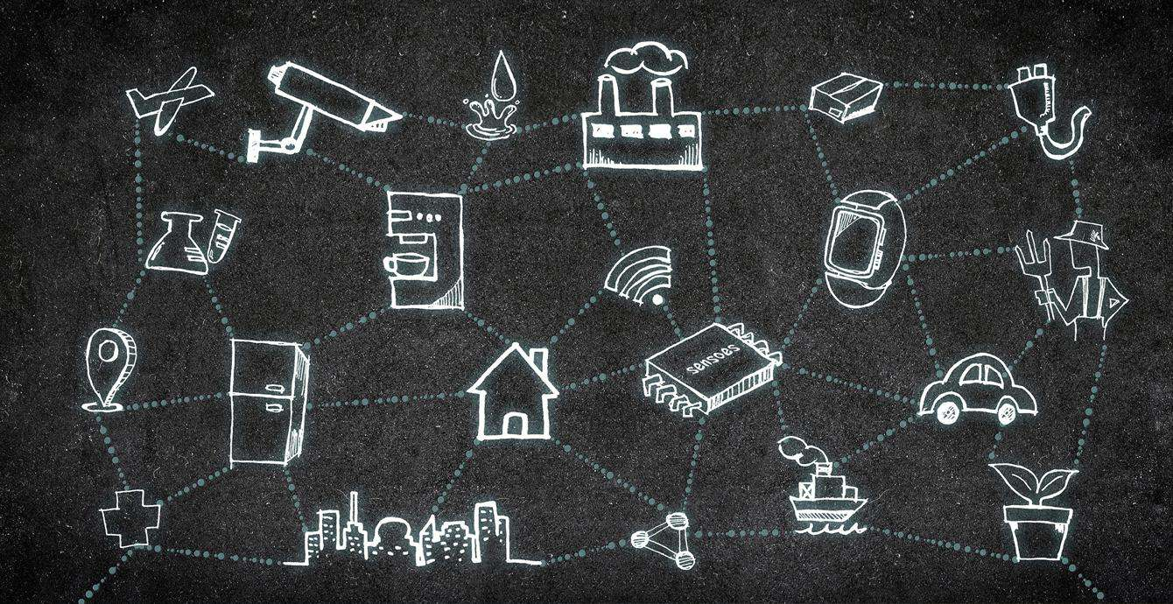
人类的认知将达到从所未有的深度
Data of Observing
万物互联，人类将连接各种各样的客观世界，一个摄像头、一个IoT芯片，记录一棵树的成长、一个人的老去……我们的世界出现了第三种数据，一种非常客观的、大量的、持续性的数据。
IOT allows us to connect with any physical object, like a camera, a IOT chip, or even the record of the growth of a tree, and the aging of a human, etc. The third kind of Data has emerged, which is very objective, massive and continuous.

Slide 7
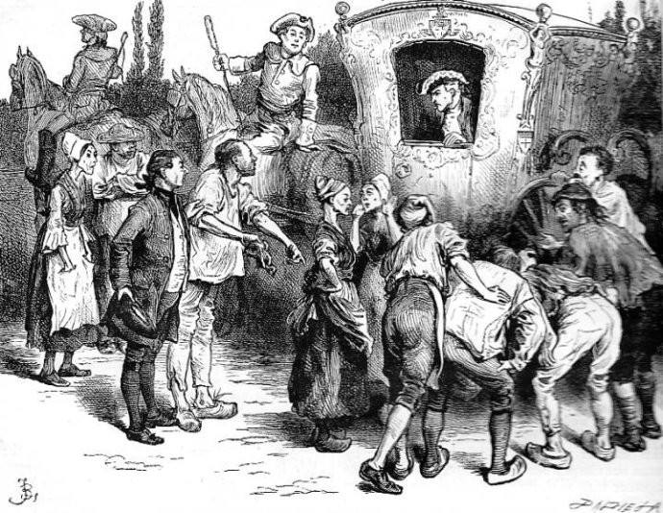
大数据时代的“双城困境”
这是一个最好的时代，也是一个最坏的时代。
一方面，我们享受并期待由于数据开放共享而带来的智慧生活；另一方面，因数据泄露而导致的事故也不时发生。
It‘s the best and worst times.
We are enlightened and enjoying the benefit of sharing Data, the smart life. But it doesn't mean we can ignore the outcomes of Data leaking.

Slide 8
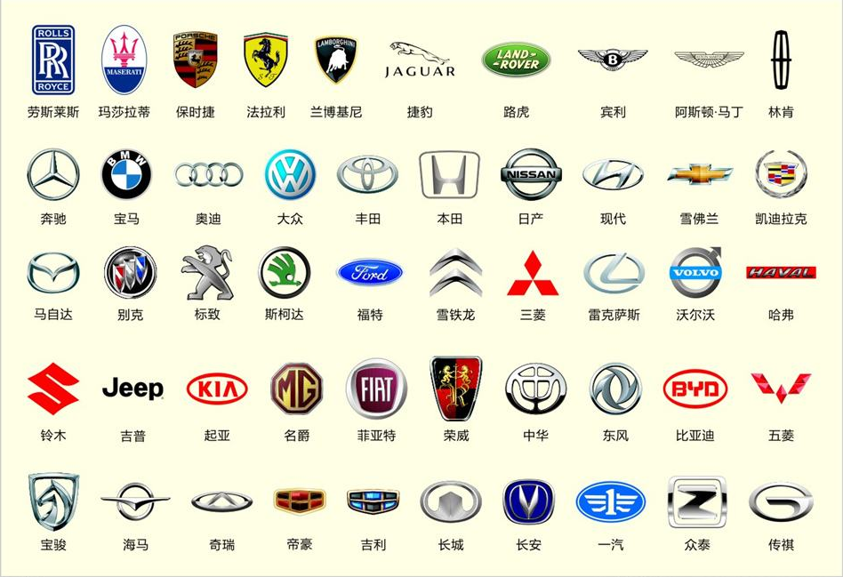
史上最严重数据车祸
The most horrible accidents of Data leaking
某书：8700万用户数据泄露
87 million users' Data leaked
某丰：3亿条用户快递信息数据被出售
0.3 billion users' shipping information sold
某豪：5亿客户的住宿用户信息泄露
0.5 billion customers' residence information leaked
My Heritage：9200万用户DNA信息泄露
92 million users' DNA record leaked
100+车厂机密全曝光，通用、丰田、特斯拉中招
Over hundred car manufacturers, including GM, TOYOTA, TESLA have lost their confidential infos
Level One，一家2000年创办于加拿大的汽车供应商，由于提供机器人和自动化方面的工程服务，在全球有100多家合作伙伴。然而，正是这样一家供应商，被网络安全公司UpGuard的研究员发现数据后门大开，可以轻松访问其合作伙伴的机密文件。
从车厂发展蓝图规划、工厂原理、制造细节，到客户合同材料、工作计划，再到各种保密协议文件……甚至员工的驾驶证和护照的扫描件等隐私信息，共计157千兆字节，包含近47，000个文件。

Slide 9
·数据开放类型
·数据开放现状
02
PART TWO
汽车行业数据开放现状
Data Transparency in vehicle industry

Slide 10
数据开放类型
Open Data Type
汽车行驶工况数据 Vehicle Running Performance Data
汽车行驶工况数据是汽车行业的一项重要的共性基础技术，是车辆能耗/排放测试方法和标准的基础，是汽车各项性能指标标定优化主要基准，开放“中国工况”具有必要性。
车后市场汽配供应链数据 Accessories Supply Data of After Sale Market
受限于主机厂对汽配数据的种种技术封锁，专门从事汽配数据库的企业，目前已经所剩无几。这些企业的数据质量都存在着或多或少的问题，稳定性、完整性、准确性依旧是需要面对的挑战。对于行业而言，经销商一旦自主拥有汽配数据库后，便会链接其他各个品牌经销商库存，以最轻的方式实现全品牌经营，通过原有的销售网络，满足更多终端采购需求，同时也具备了商业场景创新条件；汽配数据库就成为了真正意义上的基础设施，可能会改变行业格局，同时也让每个从业者都重新拥有了想象空间。
出行路况数据 Road Condition Data
从前走到哪，才知道哪里堵，现在在家就可以随意查看。在出行的同时，我们还可以根据拥堵情况来改变我们出行的路线，给人们出行带来了极大的便利。但同时，现行的路况系统仍存在信息延迟、导航路线与路况信息混乱的问题。

Slide 11
数据开放现状
Current situation for open Data
数据安全问题导致行业数据开放进程缓慢
Security problems slow down the open speed
数据开放意愿弱
Data owners reluctant to open
数据（第一落点数据）技术标准不统一
No commonly accepted (First landing) data technology standard
信息化程度高，但内部仍存在数据孤岛
Highly informationalized but Data isolation still exist

Slide 12
·Master of Data技术架构图
·安全存储——IPFS分布式存储
·安全传输——链层和数据层双重保护
·安全使用——隐私黑盒
·Master of Data应用拓展
· Technology architecture
· Safe storage- IPFS distributed ledger
· Safe transfer- double protection of chain layer and Data layer
· Safe use- privacy black box
· Applications in more scenarios
03
PART THREE
Master of Data项目规划
Introduction of MOD

Slide 13
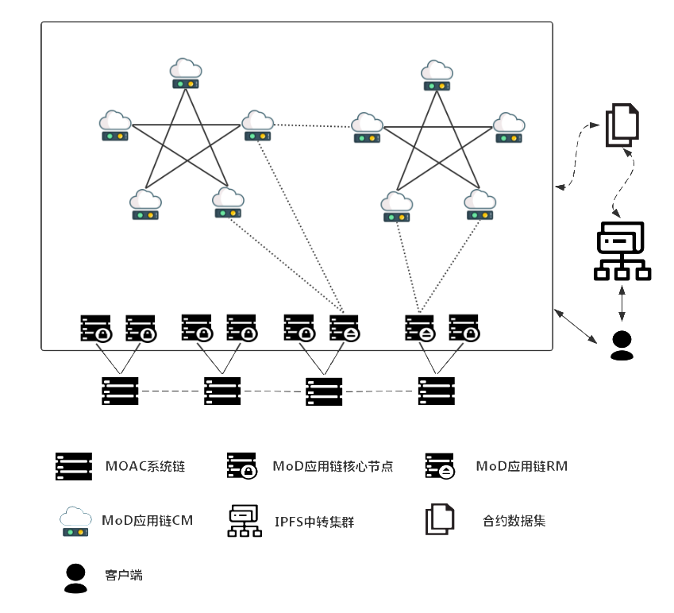
Master of Data技术架构图
Technology Architecture
基于MOAC区块链母子链结构
Based on MOAC blockchain main/micro chain architecture
使用IPFS存储
Equipped with IPFS storage
使用智能合约控制链上逻辑
Smart contract to control logic on Chain

Slide 14
安全存储
Safe Storage
基于IPFS的分布式存储
Distributed storage based on IPFS
双向加密，保证存取安全
Two way encryption to ensure data security
每个节点都有一个分布式数据库
Each node has a distributed data base
存取hash上链，防止篡改
Storage operation hashed on chain to prevent data tampered

Slide 15
安全传输
Safe Transfer
链端 Chain side
基于MOAC的母子链架构
Main/micro architecture based on MOAC
业务数据只在应用子链上传输
Business data only transferred on application micro chain
母链仅对子链本身做背书
Main chain serve only as backup for micro chain
数据层 Data layer
集群IPFS和节点IPFS交互
Cluster IPFS interact with node IPFS
集群IPFS只负责有限缓存，定时删除
Cluster IPFS only responsible for limited buffer memory, deleted regularly
节点IPFS通过智能合约向集群IPFS获取数据
Node IPFS receive data from cluster IPFS via smart contract
节点IPFS相对封闭
Node IPFS runs locally

Slide 16
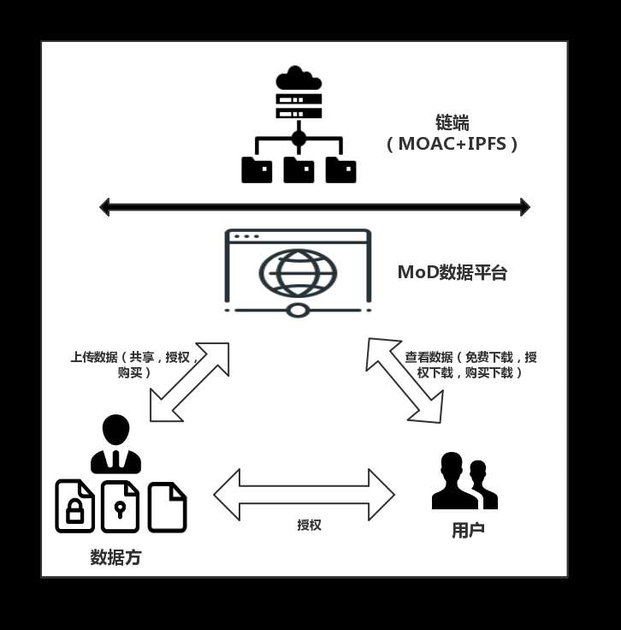
安全使用
Safe Use
目标创建一套更符合用户（主机厂、供应商、车主）隐私期望的标准，在满足数据共享的前提下保护用户隐私。
通过区块链进行用户数据的确权处理，需求方发起数据调用请求时，智能合约将根据数据所有方设置的调用条件进行审核，审核通过的需求方才能获得授权。
Free data
Authorized data
Data for purchase

Slide 17
Master of Data应用拓展
Applied in More Scenarios
整车厂商
Whole Vehicle Manufacturer
内部数据共享平台
Internal data sharing system
对外数据开放平台
Open data platform
存证类应用方向
Depository Receipt
物联网可信人车数据采集
Data Collection of trusted vehicle in IOT
区块链里程表
Blockchain mileage
车后市场应用方向
After Sale Market
个性化保险定价方案
Customized insurance pricing solution
汽配供应链平台
Vehicle accessory supply platform

Slide 18
THANKS

